Slide 1
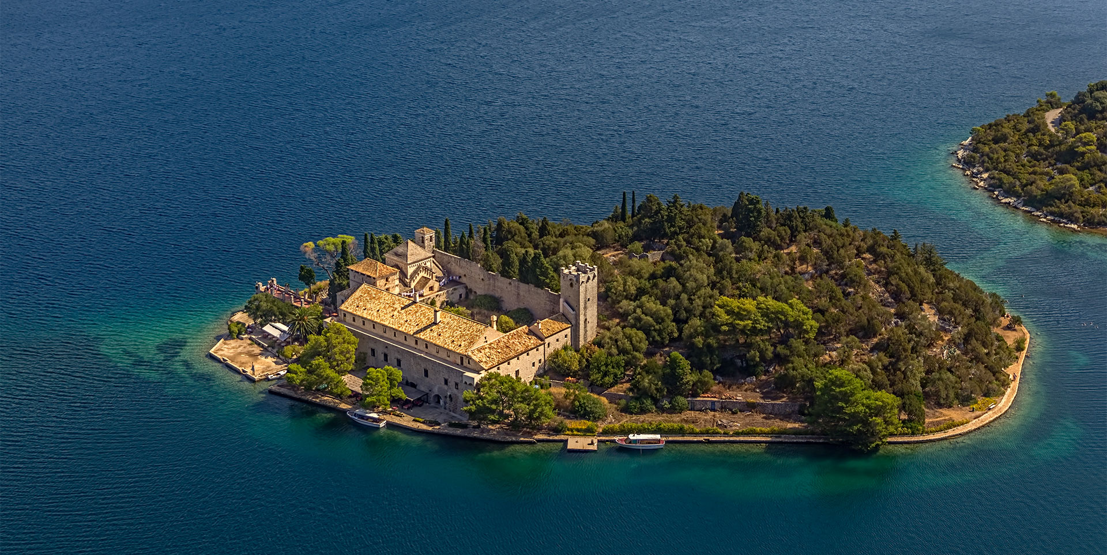
MLJET
MIROSLAV GABRIJEL TUPEK, 8.A

Slide 2
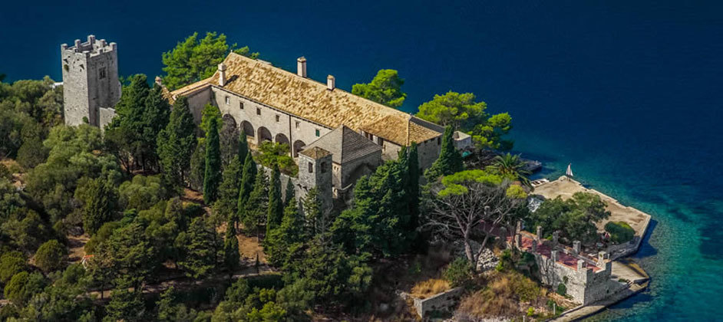
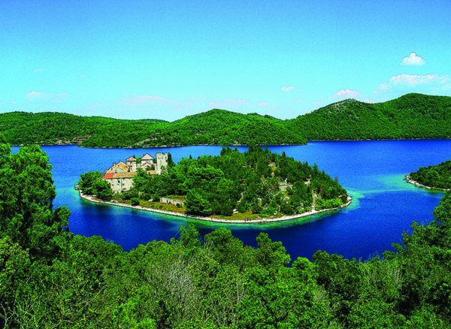
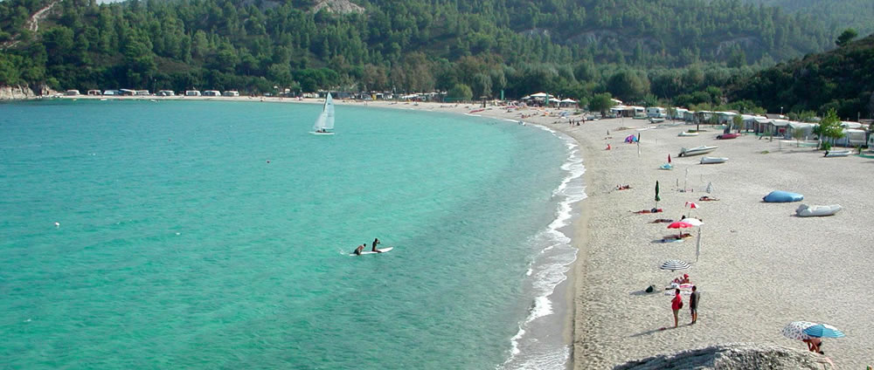
Mljet- otok neizmjerne prirodne baštine
osmi po veličini otok u Hrvatskoj
Nalazi se u neposrednoj blizini Dubrovnika, Korčule, Elafitskih otoka, a od poluotoka Pelješca ga dijeli Mljetski kanal
otok šarolikog životinjskog svijeta i izvornih šuma alepskog bora, bora pinije i hrasta crnike
Na njemu se nalazi nacionalni park i rezervat prirodnih rijetkosti
PLAŽA SAPLUNARA
Notes:
Plaža Saplunara je najpoznatija plaža na otoku Mljetu

Slide 3
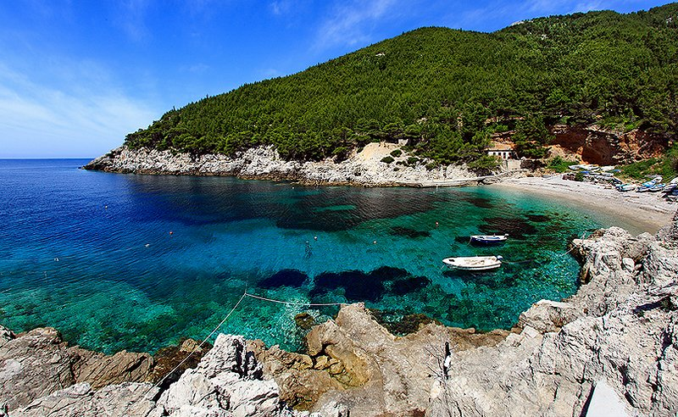
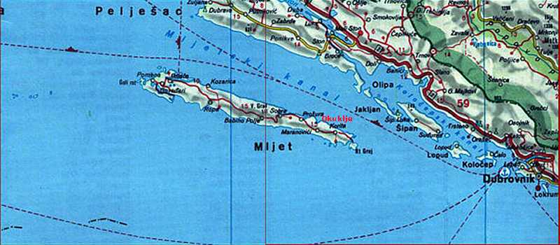
Mljet- geografski smjestaj
VRH VELIKI GRAD
Nalazi se u dubrovačkom arhipelagu i njegov je najveći otok
Proteže se u smjeru sjeverozapad – jugoistok
Smatra se najšumovitijim otokom na Jadranu, više od 70% površine je pokriveno šumama, a unutar nacionalnog parka pokrivenost prelazi i 90%, zbog toga i ima nadimak najzeleniji otok Hrvatske
Najviši vrh otoka je Veliki grad (514 m)

Slide 4
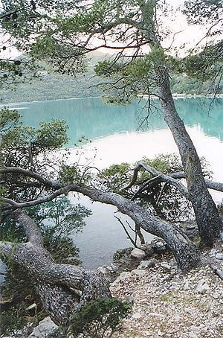
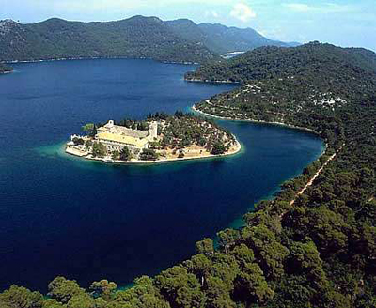
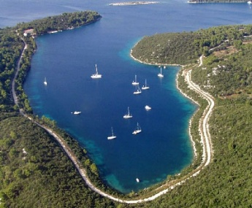
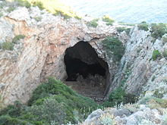
Mljet- geografski smjestaj
MALO JEZERO
VELIKO JEZERO
Mljet je bogat špiljama i jamama od kojih se dubinom ističe 77 m duboka jama na Brekalcima
U jami Jarač na ponti od Graca kraj Polača nalaze se rijetki sedreni stalaktiti
Mljetska je obala vrlo razvedena, dok se posebno ističu sjeverozapadne obale (Veliko i Malo jezero, uvale Lastovska i Pomena te zaljev Polače) i jugoistočne obale (Saplunara)

Slide 5
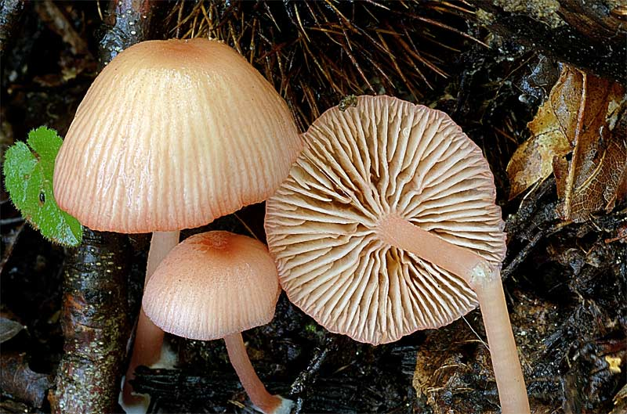
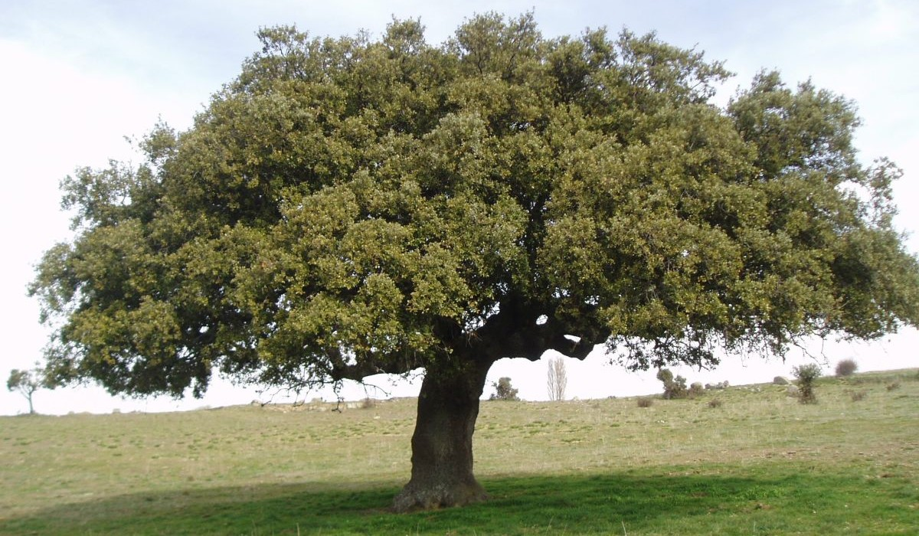
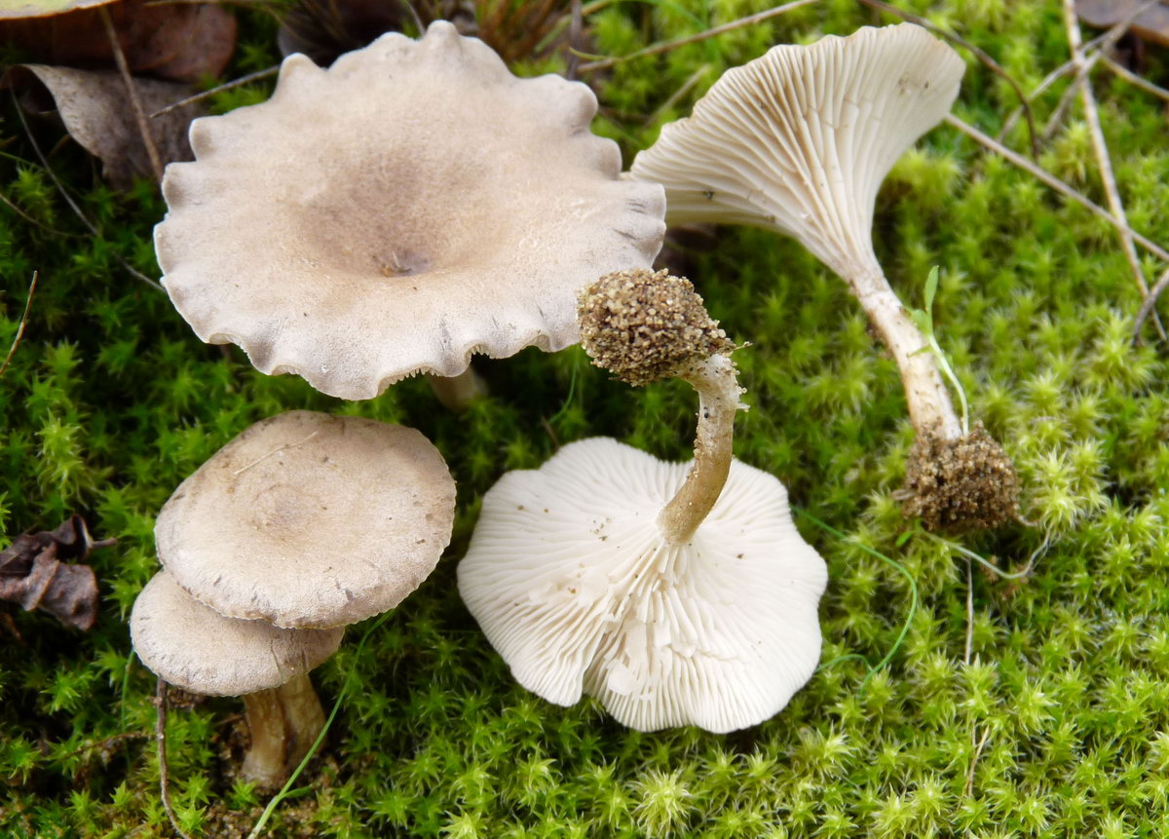
Biljni i životinjski svijet
Od životinjskih vrsta na Mljetu najzastupljenije su kuna bjelica, miš, puh, jež, žaba, obična čančara, mali skakavci, brojne ptice (kos, divlji golub, obični vrabac, velika ušara, galeb, sokol i druge) te bjelouška i sljepić
Mljet je bogat vegetacijom, te je preko 70% površine otoka prekriveno šumom, koja se dijeli na dvije velike skupine: šumu alepskog bora i zimzelenu lisnatu šumu hrasta crnike. Uz ova dva tipa šume, javljaju se još makija, garig i kamenjar
Od 133 vrste gljiva zabilježene u parku, deset vrsta nalazi se na Crvenom popisu ugroženih gljiva Hrvatske. Ističu se Entoloma reinwaldii, Clitocybe collina, Dermoloma cuneifolium i Dermoloma josserandii

Slide 6
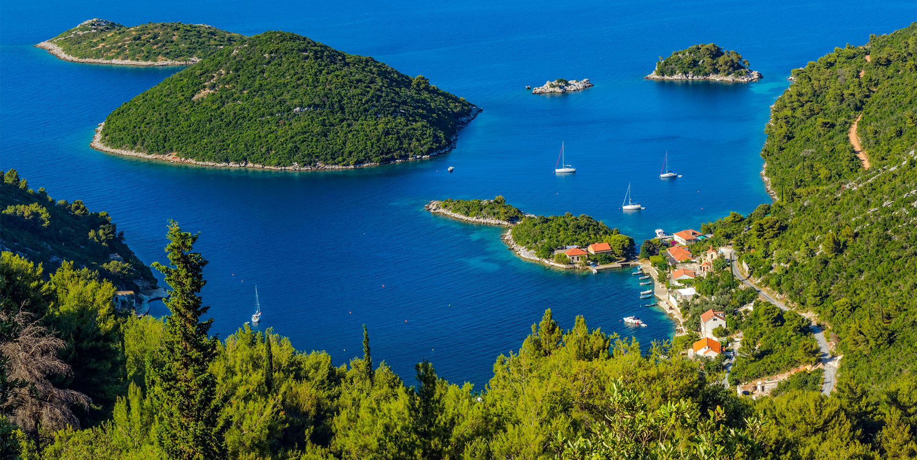
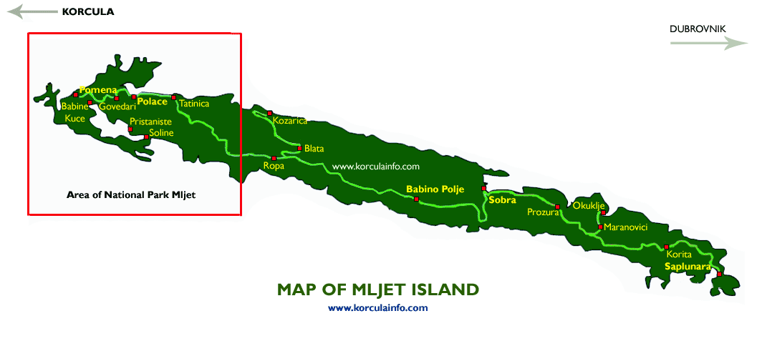
NACIONALNI PARK MLJET
obuhvaća sjeverozapadni dio otoka Mljeta, koji se proteže područjem od 5.375 hektara zaštićenog kopna i okolnog mora
To je područje 11. studenoga 1960. godine proglašeno nacionalnim parkom i predstavlja prvi pokušaj zaštite izvornog ekosustava na Jadranu
U sastav nacionalnog parka ulaze naselja Polače, Goveđari, Soline i Pristanište te Pomena

Slide 7
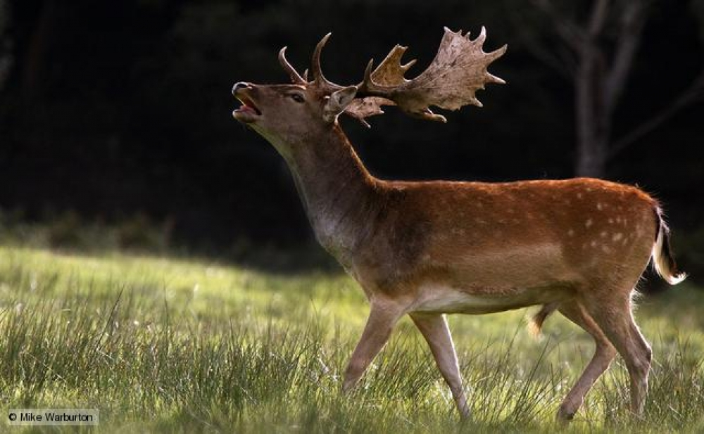
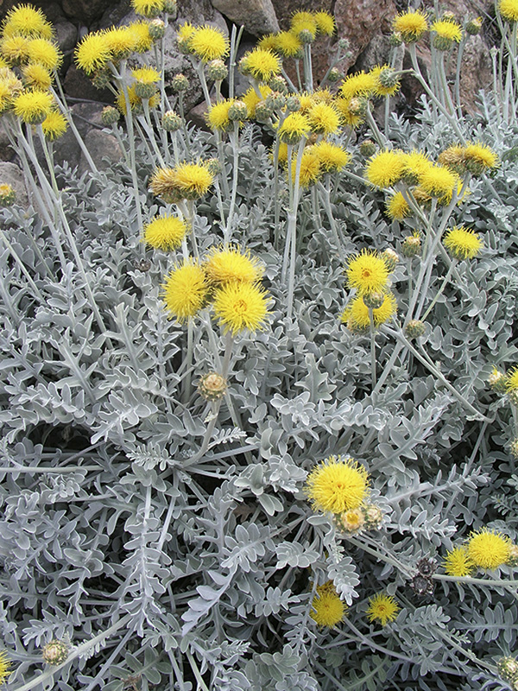
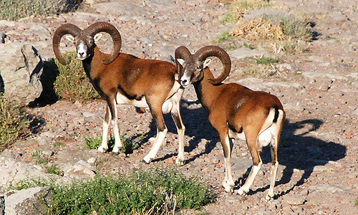
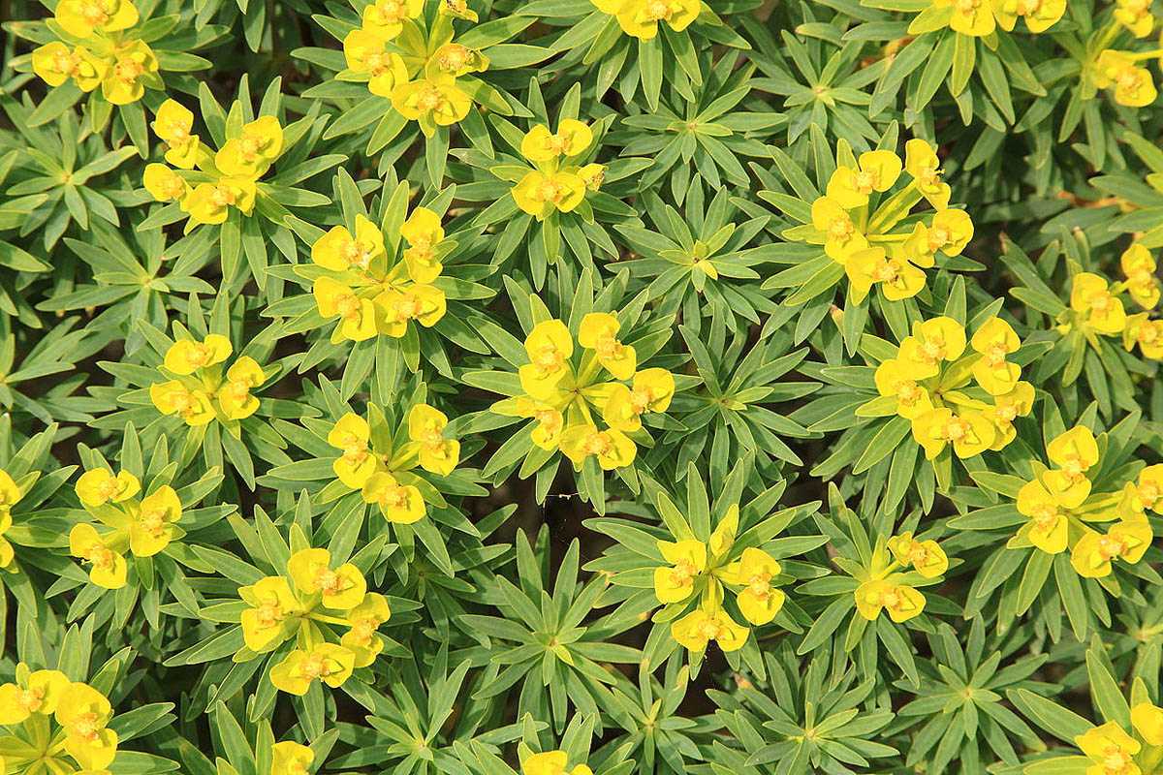
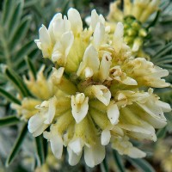
Nacionalni park mljet- biljni i životinjski svijet
Šuma alepskog bora, izvorne šume hrasta crnike ili česvine,
Mljet je bogat brojnim endemima među kojima su najpoznatiji dubrovačka zečina, Jupiterova brada i drvenasta mlječ
Na Mljetu od veće divljači obitavaju divlje svinje, jeleni lopatari i mufloni
Podmorski svijet je bogat raznom bijelom i plavom ribom, školjkašima te rakovima

Slide 8
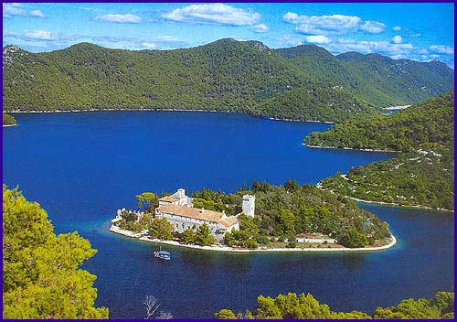
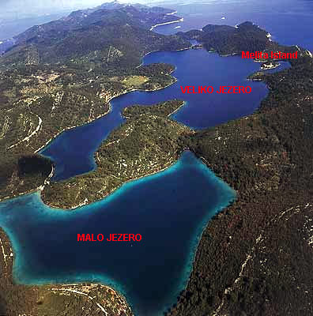
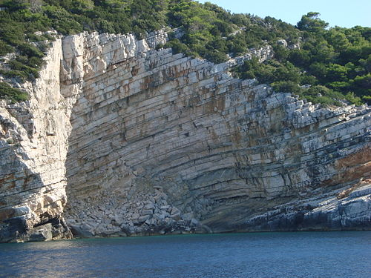
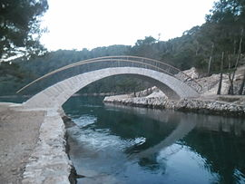
Nacionalni park mljet- mljetska jezera (veliko jezero)
Veliko jezero (zapravo, zaljev koji je kod Solina povezan s otvorenim morem) nastalo je potapanjem kraškog polja.
Ima površinu od 1,45 km², a najveća dubina Velikog jezera iznosi 46 metara
Spaja se s otvorenim morem dugim i širokim kanalom na mjestu koje se zove Veliki most, a od tog se mjesta širi u Solinski kanal
Na mjestu gdje se nalazi Veliki most benediktinci su izgradili mlin, kojeg je pokretala struja, i služio je za proizvodnju soli

Slide 9
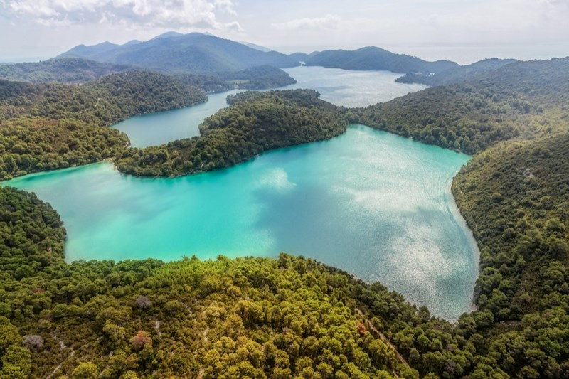
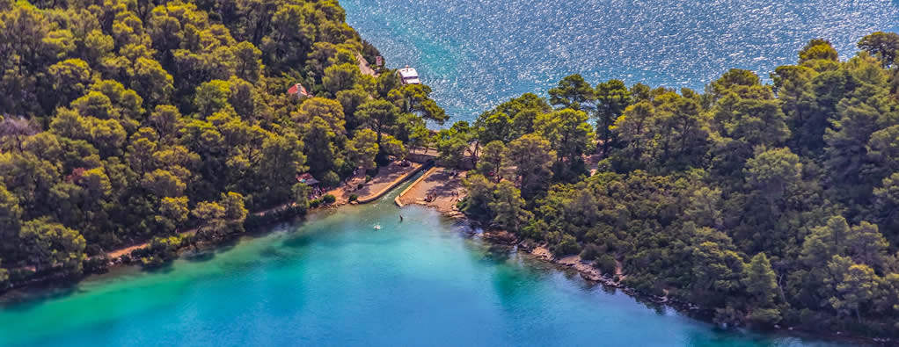
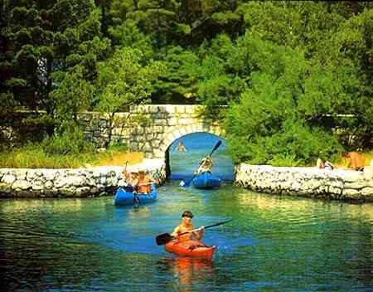
Nacionalni park mljet- mljetska jezera (malo jezero)
MALI MOST
Malo jezero se nalazi na sjeverozapadnom dijelu velikog jezera i sa njime je spojen kanalom dugim 30 metara, kroz koji također ovisno o plimi i oseki, teče jaka morska struja
Kanal se nalazi na mjestu koje se zove Mali most
Malo jezero je pliće i manje naspram Velikog jezera te ima svojstva lagune (more se slabo izmjenjuje)

Slide 10
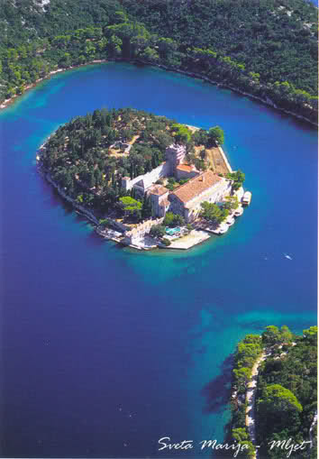
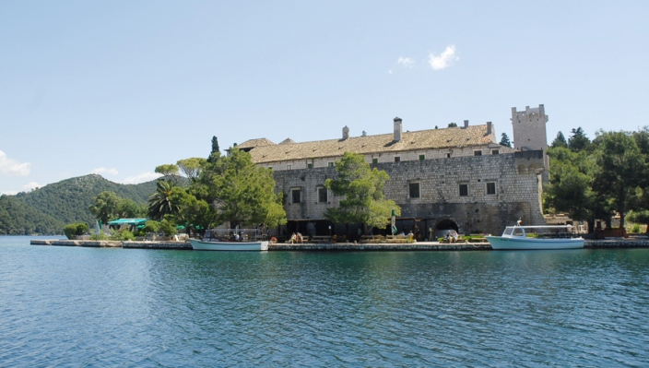
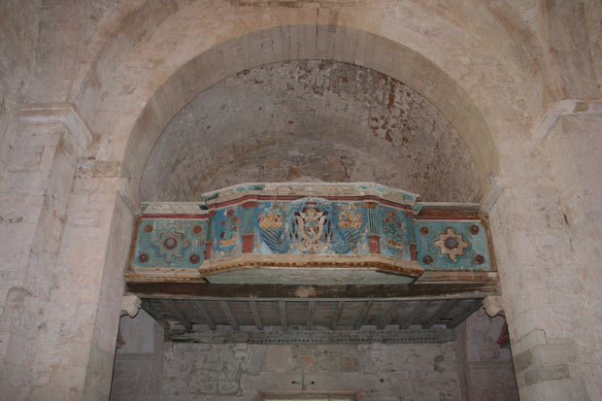
NACIONALNI PARK MLJET- Otočić Sveta Marija
U južnom dijelu Velikog jezera nalazi se maleni otočić veličina na kojem su pronađeni ostaci rimske građevine, ali je daleko najpoznatiji po samostanu benediktinaca koji su na otok došli u 12. stoljeću
Dolazak benediktinaca iz Apulije je izazvao nezadovoljstvo kod domaćih benediktinaca pa je pravo na otok talijankim benediktincima dao i zahumski župan Desin
Crkva sv. Marije u sklopu samostana jednobrodna je romanička (apulijska) građevina
Samostan je napušten 1869. godine i za taj se događaj veže legenda da su benediktinci prokleli stanovništvo otoka tako da su sve radili obrnutim redoslijedom. U molitvenu su procesiju išli u smjeru obrnuto od kazaljke na satu, svijeće kad bi upalili okrenuli bi ih naopako, dok su molitve izgovarali od kraja prema početku

Slide 11
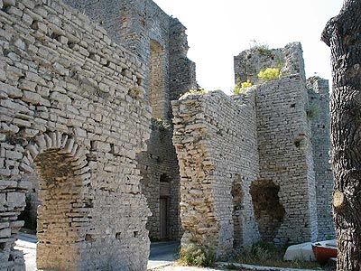
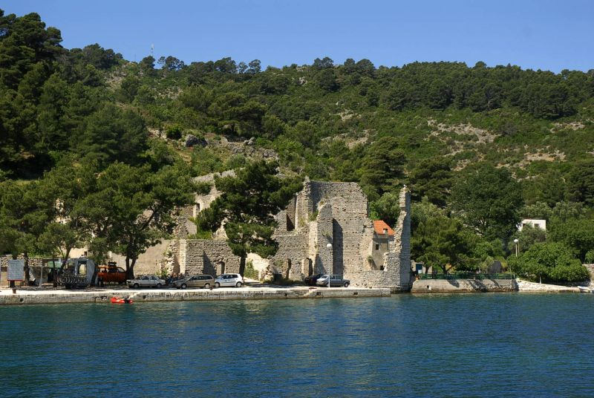
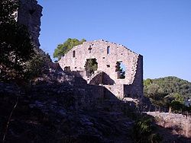
NACIONALNI PARK MLJET- RIMSKA PALAČA
Prema legendi, palaču je, prema uzoru na rimske zaseoke iz doba Carstva dao izgraditi Agezilaj iz Anazarba u Kalikiji. Agezilaj se na Mljet sklonio zajedno sa sinom, pjesnikom Opijanom, nakon što ga je rimski car, Septimije Sever, protjerao. Legenda dalje kaže da ih je car Karakala oslobodio od zatočeništva nakon što mu je pjesnik sročio nadahnute stihove o ljepoti mora i ribarenja. Opijan i njegov otac odbili su povratak u Rim, opravdavajući se kako svoje malo carstvo nikad ne bi mijenjali za veliko i pritom su caru poslali granu alepskog bora sa ptičjim gnjezdom u kojem je bila školjka
U zajedničku cjelinu s palačom ulaze još i ostaci termi u kojima je pronađen mozaik ptice ždrala

Slide 12
kraj
MIROSLAV GABRIJEL TUPEK, 8.A

